Slide 1
Průmyslové rozvody
*** návrh a jištění vodičů

Slide 2
Dílčí úkoly pro návrh vodičů
* volba vhodného druhu vodiče
do daného prostředí (vlhké, chemicky agresivní, horké, nebezpečí požáru, …) a podmínek provozu (lehký, těžký provoz)
* způsob uložení vodiče
je podle požadavků investora s ohledem na prostředí, podmínkách provozu a ekonomických možnostech
* stanovení průřezu vodiče
hlavní úkol projektanta, volba s ohledem na technické požadavky provozu a podmínkách norem pro přenos výkonu (proudu), při daném způsobu uložení, při požadované spolehlivosti a bezpečnosti provozu
Možné zadání:
1- známe proudovou zátěž vodiče a určujeme průřez
2- známe průřez a určujeme, jak velký proud může procházet vodičem

Slide 3
Zásady pro návrh vodičů
* teplota vodiče v provozu musí být v dovolených mezích – dáno výrobcem vodiče, zejména použitou izolací
* průřezy vodičů musí být v hospodárných mezích – komplikované výpočty, mimo rámec středoškolské výuky.
* vodiče musí mít dostatečnou mechanickou pevnost – dáno výrobcem a volí se s ohledem na vnější podmínky, minimální dovolené průřezy určuje norma
* úbytek napětí na vodičích musí být v dovolených mezích – maximální hodnoty určuje norma, investor může mít specifické požadavky s ohledem na spotřebiče
* vodiče musí odolat silovým a tepelným účinkům zkratových proudů – maximální dovolenou teplotu při zkratu určuje výrobce vodiče

Slide 4
1. Dovolená provozní teplota
je taková hodnota teploty vodiče, která je stanovena pro jeho hospodárnou životnost.
Závisí na materiálu izolace a na provozních podmínkách
Jedná se o nejvyšší teplotu, při které lze vodič trvale používat
Maximální provozní teplota je v katalogu výrobce vodiče
Na teplotu vodiče má vliv:
* proudové zatížení vodiče – vychází z dovolené provozní teploty a je závislé na teplotě okolního prostředí a způsobu uložení
* teplota prostředí
* vliv přímého slunečního záření (venkovní vedení)

Slide 5
Příklady nejvyšší dovolené teploty jader vodičů a kabelů do 1 kV při normálním provozu a při zkratu
Druh vodiče (kabelu) | zkratka | základní teplota okolního vzduchu | nejvyšší dovolená provozní teplota | nejvyšší dovolená teplota při zkratu
polyvinylchlorid | PVC | 30 ºC | 70 ºC | 150 ºC
přírodní nebo syntetický kaučuk | guma pryž | 30 ºC | 60 ºC | 200 ºC
polyettylén | PE | 30 ºC | 70 ºC | 150 ºC
holé vodiče Cu, Al |  | 30 ºC | 80 ºC | 200 ºC

Slide 6
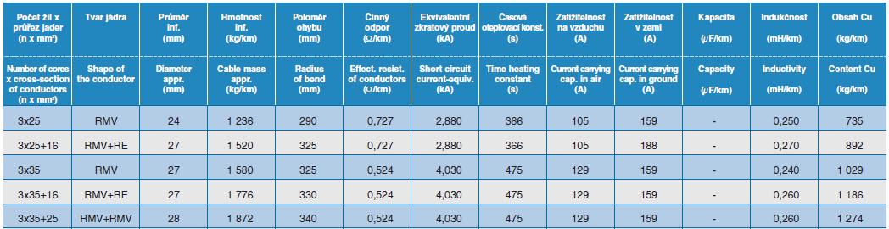
Jmenovitá proudová zatížitelnost vodiče (kabelu) - I_{nv} (A)
je hodnota proudu, kterou je možno trvale zatěžovat vodič (kabel) při základním způsobu uložení.
Je dána výrobcem vodiče, příklad kabel 1-CYKY
Základní uložení:
a) uložení ve vodorovné poloze na vzduchu o základní teplotě (30⁰C).
b) vodorovné uložení v zemi s daným měrným odporem půdy, hloubce 70 cm a teplotou půdy 20⁰C.

Slide 7
Proud vodiče (výpočtový proud) - I_{B} (A)
- je dáno požadovaným proudem ve vodiči, přímo závisí na připojeném elektrickém zařízení a může být ovlivněn stupněm spolehlivosti a koeficientem náročnosti
Jmenovitý proud jistícího prvku – I_{nj} (A)
- jmenovitý proud jistícího prvku musí být vždy větší než výpočtový proud vodičem
I_{B} ≤ I_{nj}
Dovolené proudové zatížení vedení (kabelu) - I_{dov} (A)
- je dáno průřezem vodiče, způsobem uložení a vnějšími vlivy
- musí platit
I_{nj} < I_{dov}

Slide 8
Dovolené proudové zatížení vodiče (kabelu)
Při provozu zařízení nesmí dojít k tepelnému přetížení vodiče, v opačném případě musí být vedení odpojeno od napájení
t (s)
--- výpočtový proud (proud spotřebičů) - I_{B}
--- proud jistícího prvku - I_{nj}
--- dovolené proudové zatížení vodiče - I_{dov}
t₂ (s)
t₁ (s)
I_{B} (A)
I_{A} (A)
I (A)
Výpočtový proud I_{A} může procházet vodičem o daném průřezu a vnějšími podmínkami maximálně po dobu t₁. Při překročení této doby musí dojít k odpojení vedení nejpozději v čase t₂.
Proud I_{B} může procházet vodičem trvale.

Slide 9
Dovolené proudové zatížení vodiče (kabelu) - I_{dov} (A)
- závisí maximální dovolená teplota vodiče a teplota okolí, do něhož se teplo předává
Uložení vodičů
- závisí maximální dovolená teplota vodiče a teplota okolí, do něhož se teplo předává
- norma udává základní (vztažná) uložení, která jsou označována písmeny – A, B, …
- ke každému základnímu uložení jsou přiřazena odvozená uložení, označení A1, A2, …, B1, B2, …
Běžná uložení
- A, B, C - domovní rozvody, kanceláře, provozní budovy
- D - kabely v zeni
- E, F, G - průmyslové rozvody

Slide 10
Uložení vodičů - 1

Slide 11
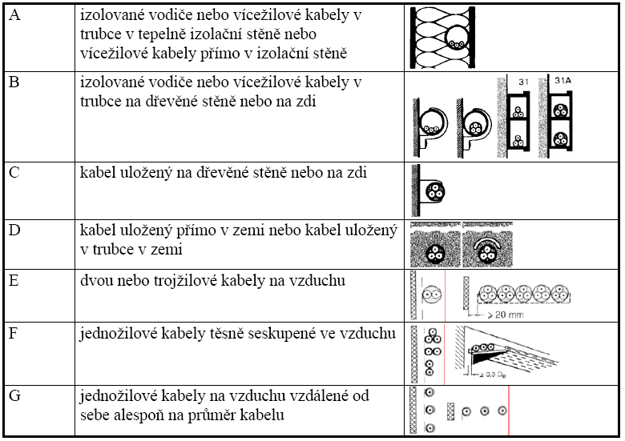
Uložení vodičů – jiný pohled

Slide 12
Příklady pro odpor půdy (zdroj EATON)

Slide 13
Dovolené proudové zatížení vodiče (kabelu) - I_{dov} (A)
respektuje různé podmínky uložení.
I_{dov} = k₁ * k₂ * … k_{n} * K * I_{nv}
kde k₁, k₂, … k_{n} – přepočítací činitele, respektující změnu zatížitelnosti vodiče s ohledem na podmínky uložení a vnější vlivy
K - činitel, který vyjadřuje, že teplota vedení při přetížení nepřesáhne dovolenou hodnotu
Hodnoty koeficientů k jsou určeny v normách:
- vliv uložení
- vliv teploty
- počet vodičů v souběhu

Slide 14
Přepočítací činitele - příklady
Respektují:
a) vliv okolní teploty
příklad: PVC vodič na vzduchu při 50ºC – 0,71
PVC kabel v zemi při 10 ºC - 1,1
b) vliv seskupení vodičů
příklad: 4 zapuštěné vodiče ve stěně - 0,65
c) vliv více vrstev kabelů
příklad: 3 vrstvy kabelů - 0,73
d) vliv seskupení kabelů v zemi
příklad: 3 kabely, které se dotýkají - 0,65
e) K – pojistka I_{np}>16 A - 0,9
- jistič - 1

Slide 15
Příklady jištění vodičů z charakteristik

Slide 16
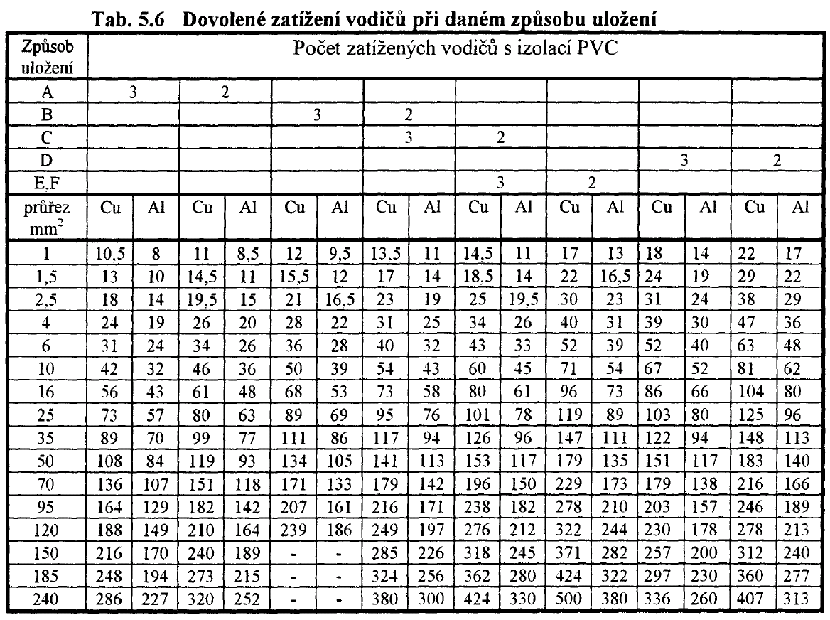

Slide 17
2. Hospodárný průřez vedení
Průřezy vodičů by měly být navrženy tak, aby se vodiče v provozu nezatěžovaly větším proudem, než odpovídá hospodárné proudové hustotě. Ta je dána materiálem vodiče a způsobu zatěžování. Výpočet se provádí matematicky za použití koeficientů.
3. Mechanická pevnost vedení
Norma uvádí podle způsobu uložení minimální průřezy vodičů s ohledem na mechanické namáhání.
Uvnitř budov: hliník – 2,5 mm² měď – 1 mm²
Venkovní rozvod: AlFe – 16 mm² měď – 10 mm²
Pro venkovní rozvod je třeba uvažovat: - vliv větru
- vliv námrazy

Slide 18
4. Úbytek napětí na vodiči
Provádí se kontrola úbytku napětí daného průřezu a délky vodiče. Základní tolerance napětí je ± 10% (207 – 253 V).
U některých spotřebičů se vyžaduje menší úbytek napětí:
* světelné spotřebiče ∆u% = 3%
* venkovní osvětlení ∆u% = 8%
5. Zkratová odolnost vodičů
Namáhání vodičů při zkratu – tepelné a dynamické
* dynamické namáhání f_{k} = (2*10⁻⁷*k₁*k₂*I_{km}²)/a (N/m)
kde k₁ a k₂ jsou činitele uložení a tvaru vodiče – viz norma
* tepelné namáhání I_{ke} = k_{e}*I_{k}´´ (A)
kde k_{e} respektuje místo a dobu trvání zkratu a I_{k}´´ je rázový zkratový proud

Slide 19
Určení průřezu vodiče podle jištění
maximální dovolený proud vodiče
jmenovitý proud pojistky
jmenovitý proud jističe

Slide 20
Příklad č. 1
Určete průřez vodiče:
Pro proud na vedení je I_{B} = 60 A
Způsob uložení: vodiče PVC v trubkách na stěně
Bez přepočítacích koeficientů (základní uložení i teplota)
Uložení ?
1. Určení způsobu uložení - B
2. Volba způsobu jištění - pojistky
pro proud 60 A volíme pojistku I_{np}=63 A
3. Určení průřezu vodiče - S = 25 mm² s dovoleným proudem 83 A

Slide 22
Příklad č. 1
Určete průřez vodiče:
Pro proud na vedení je 60 A
Způsob uložení: vodiče PVC v trubkách na zdi
Bez přepočítacích koeficientů
1. Určení způsobu uložení - B
2. Volba způsobu jištění - jistič
pro proud 60 A volíme jistič I_{nj}=63 A
3. Určení průřezu vodiče - S = 16 mm² s dovoleným proudem 68 A

Slide 24
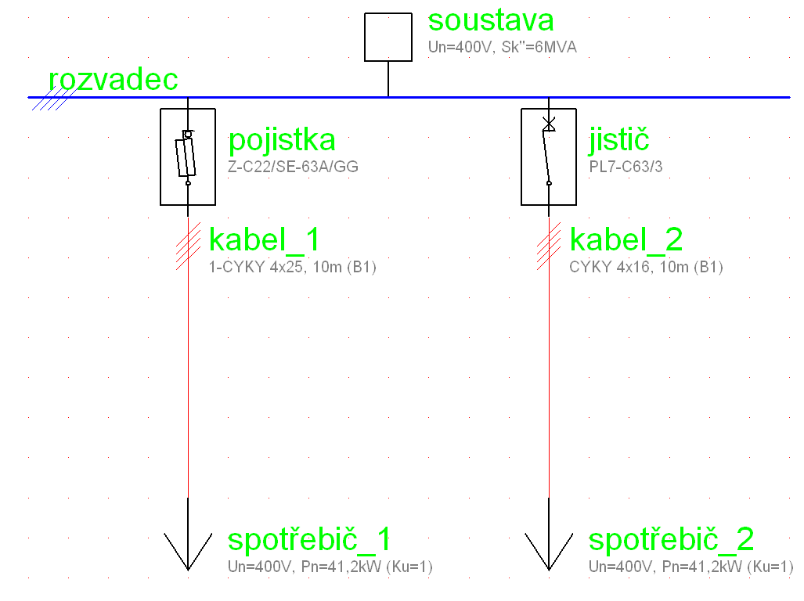
Příklad č. 1

Slide 25
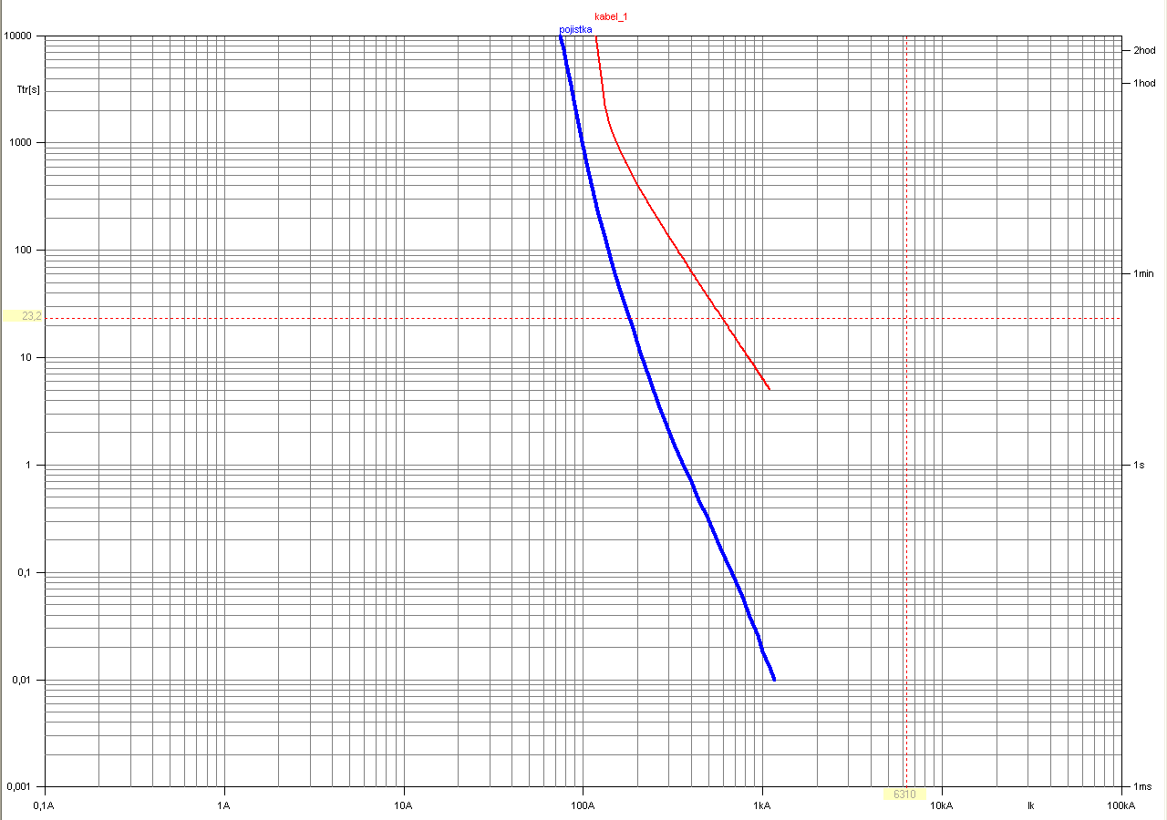
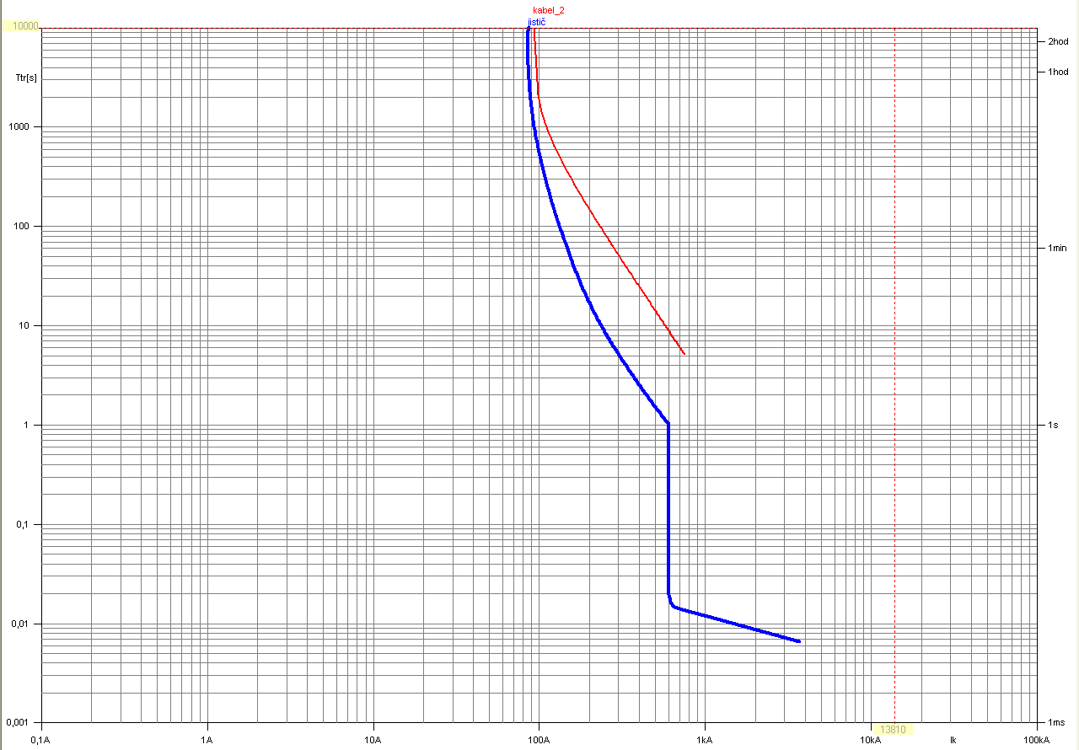

Slide 26
Příklad č. 2
Určete průřez vodiče:
Pro proud na vedení je 79 A
Způsob uložení: 6 vzájemně těsně přiléhající kabely CYKY 3+1 na perforované lávce, teplota okolí 50 ºC.
1. Určení způsobu uložení - E
2. Určení koeficientů - vliv teploty k1 = 0,71
- vliv uložení k2 = 0,73
výsledný koeficient k = k1*k2 = 0,71*0,73 = 0,518
3. Volba způsobu jištění - pojistka - volíme I_{np}=80 A
4. Vliv jištění - pojistky K=0,9
jmenovitý proud vodiče I_{nv}=I_{np}/k*K = 80/(0,518*0,9) = 171,6 A
5. Určení průřezu vodiče - S = 70 mm²
s maximálním zatěžovacím proudem 196A

Slide 27
Příklad č. 2
Určete průřez vodiče:
Pro proud na vedení je 79 A
Způsob uložení: 6 vzájemně těsně přiléhající kabely CYKY 3+1 na perforované lávce, teplota okolí 50 ºC.
1. Určení způsobu uložení - E
2. Určení koeficientů - vliv teploty k1 = 0,71
- vliv uložení k2 = 0,73
výsledný koeficient k = k1*k2 = 0,71*0,73 = 0,518
3. Volba způsobu jištění - jistič - volíme I_{nj}=80 A
4. Vliv jištění - jistič K=1
jmenovitý proud vodiče I_{nv}=I_{nj}/k = 80/0,518 = 154,4 A
5. Určení průřezu vodiče - S = 70 mm²
s maximálním zatěžovacím proudem 196A

Slide 28
Přepočítací činitele
a) vliv okolní teploty
příklad: PVC vodič na vzduchu při 50ºC – 0,71
PVC kabel v zemi při 10 ºC - 1,1
b) vliv seskupení vodičů
příklad: 4 zapuštěné vodiče ve stěně - 0,65
6 těsných vodičů na lávce - 0,73
c) vliv více vrstev kabelů
příklad: 3 vrstvy kabelů - 0,73
d) vliv seskupení kabelů v zemi
příklad: 3 kabely, které se dotýkají - 0,65
e) K – pojistka Inp>16 A - 0,9
- jistič - 1

Slide 30
Příklady
Určete průřez vodiče a pojistku (jistič) pro připojení jednofázového spotřebiče s příkonem 7 kW při napětí 230 V a účiníku 0,8. Přívodní vodič CYKY je uložen ve zdi.
a) výpočtový proud Ip = ? 38 A
c) uložení C
b) určení průřezu pojistka 10 mm²
s maximálním proudem 60A
jistič 6 mm²
s maximálním proudem 43A

Slide 31
Uložení vodičů - 1

Slide 33
Opakování:
Příklady:
Jaké jištění (pojistka) a průřez musí mít kabel 1-AYKY uložený samostatně na perforované lávce, který slouží pro připojení spotřebiče s proudem 95 A, uložení: E
Jištění pojistkou: I_{np} = …
I_{nv} = … ⇒ S = .. mm²
Příklady:
Osm trojfázových kabelů CYKY je uloženo na vzduchu v seskupení (k=0,52). Určete pojistku a jistič a dovolené zatížení pro průřez kabelu 4 mm².
Uložení: E,
I_{nv} = …
Jistič – dovolený proud I_{dov} = I_{n} * k = … * 0,52 = … A, jistič … A
Pojistka – dovolený proud I_{dov} = I_{n} * k * K = … * 0,52 * 0,9 = … A, pojistka … A Daným dovoleným proudům odpovídají proudy na vedení (I_{B1}= … A, I_{B2}= … A)

Slide 34
Příklady:
Čtyři trojfázové kabely 1-AYKY 4 x 50 mm² jsou uloženy na perforované lávce uložení E) v seskupení (k₁=0,79). Určete pojistku a jistič a dovolené zatížení při teplotě 50⁰C (k₂=0,71).
Jmenovitý proud kabelu: I_{nv} = … A
Jistič – dovolený proud I_{dov} = I_{nv}*k₁*k₂ = …*0,79*0,71 = … A, jistič … A
Pojistka – dovolený proud I_{dov} = I_{nv}*k₁*k₂*K= … *0,79*0,71*0,9 = … A, pojistka … A

